Slide 1





NHÓM 3
VAI TRÒ CỦA
CÔNG NGHỆ
THÔNG TIN
trong cuộc sống
Môn: Nhập môn Công nghệ thông tin
Giảng viên: Nguyễn Trọng Việt

Slide 2

NỘI DUNG
1. Y TẾ
Vai trò của công nghệ thông tin trong y tế
2. VĂN HÓA
Vai trò của công nghệ thông tin trong văn hóa
3. GIÁO DỤC
Vai trò của công nghệ thông tin trong giáo dục
4. QUẢN LÝ, KINH DOANH
Vai trò của công nghệ thông tin trong quản lý, kinh doanh
5. AN NINH, BẢO MẬT
Vai trò của công nghệ thông tin trong an ninh, bảo mật

Slide 3


01
Y TẾ
Vai trò của CNTT trong y tế

Slide 4

VAI TRÒ CỦA CNTT TRONG Y TẾ
Nguồn: Nuras (10/2024)
Cán bộ y tế nâng cao kiến thức chuyên môn
Các website y học, video, forum,…
Tiếp cận tri thức mới mà không cần bận tâm tới khoảng cách địa lý

Slide 5
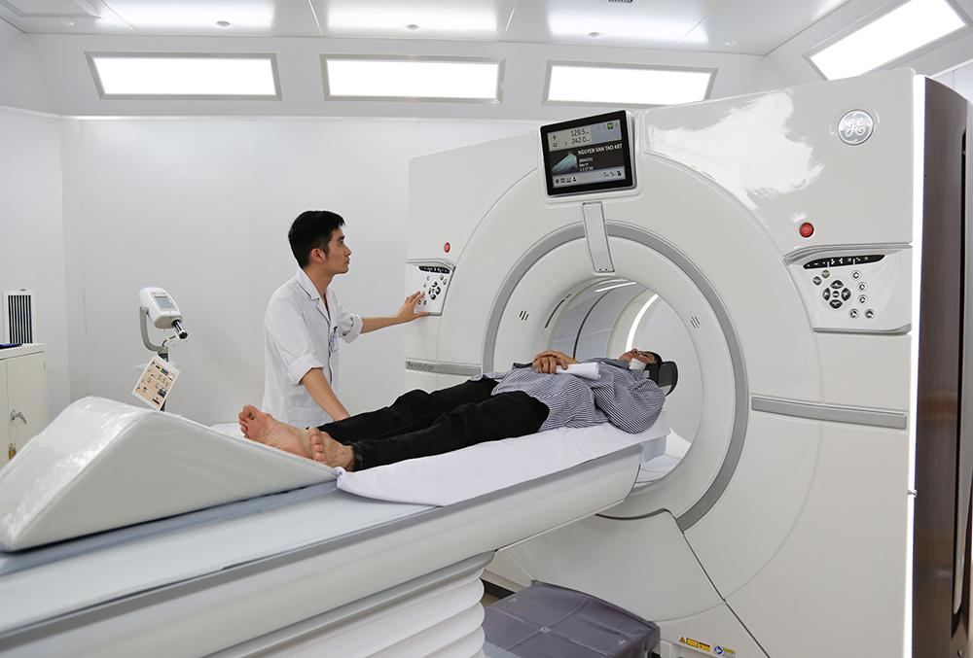
VAI TRÒ CỦA CNTT TRONG Y TẾ
Cán bộ y tế nâng cao kiến thức chuyên môn
Nguồn: Nuras (10/2024)
Các website y học, video, forum,…
Tiếp cận tri thức mới mà không cần bận tâm tới khoảng cách địa lý
Trang bị các máy móc tự động, hiện đại
Nâng cao độ chính xác của kết quả chẩn đoán và điều trị bệnh
Tiết kiệm thời gian, chi phí
Nguồn: Báo Quảng Ninh (10/2024)
Đưa nền y tế Việt Nam đi lên bắt kịp với sự tiến bộ của y tế thế giới

Slide 6
VAI TRÒ CỦA CNTT TRONG Y TẾ
Trang bị các máy móc tự động, hiện đại
Cán bộ y tế nâng cao kiến thức chuyên môn
Nguồn: Nuras (10/2024)
Nâng cao độ chính xác của kết quả chẩn đoán và điều trị bệnh
Tiết kiệm thời gian, chi phí
Các website y học, video, forum,…
Tiếp cận tri thức mới mà không cần bận tâm tới khoảng cách địa lý
Nguồn: Báo Quảng Ninh (10/2024)
Đưa nền y tế Việt Nam đi lên bắt kịp với sự tiến bộ của y tế thế giới

Slide 7

02
VĂN HÓA
Vai trò của CNTT trong văn hóa

Slide 8

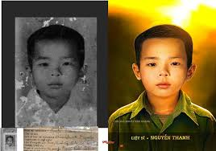
VAI TRÒ CỦA CNTT TRONG VĂN HÓA
Nguồn: TT&VH (10/2024)
Nguồn: 35Express(10/2024)
Kết nối nền văn hóa trên khắp thế giới
Công nghệ thực tế ảo
Biến kiến thức văn hóa thành dạng số dễ dàng truy cập
Truyền bá các văn hóa thông qua mạng xã hội
Tạo sự giao lưu văn hóa giữa các quốc gia
Học hỏi và phát triển từ những kiến thức có được trên toàn thế giới
Mang người dùng đến gần hơn với văn hóa tại chính nhà của mình

Slide 9
VAI TRÒ CỦA CNTT TRONG VĂN HÓA
Kết nối nền văn hóa trên khắp thế giới
Tạo sự giao lưu văn hóa giữa các quốc gia
Học hỏi và phát triển từ những kiến thức có được trên toàn thế giới
Nguồn: TT&VH (10/2024)
Nguồn: 35Express(10/2024)
Truyền bá các văn hóa thông qua mạng xã hội
Công nghệ thực tế ảo
Biến kiến thức văn hóa thành dạng số dễ dàng truy cập
Mang người dùng đến gần hơn với văn hóa tại chính nhà của mình

Slide 10
VAI TRÒ CỦA CNTT TRONG VĂN HÓA
Kết nối nền văn hóa trên khắp thế giới
Tạo sự giao lưu văn hóa giữa các quốc gia
Học hỏi và phát triển từ những kiến thức có được trên toàn thế giới
Nguồn: TT&VH (10/2024)
Truyền bá các văn hóa thông qua mạng xã hội
Công nghệ thực tế ảo
Biến kiến thức văn hóa thành dạng số dễ dàng truy cập
Nguồn: 35Express(10/2024)
Mang người dùng đến gần hơn với văn hóa tại chính nhà của mình

Slide 11

03
GIÁO DỤC
Vai trò của CNTT trong giáo dục

Slide 12

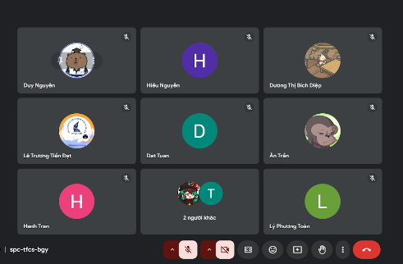
VAI TRÒ CỦA CNTT TRONG GIÁO DỤC
Truyền đạt kiến thức dễ dàng hơn
Sử dụng AI, các khóa học online, livestream, máy chiếu tại lớp học,...
Truyền đạt kiến thức hiệu quả hơn và cải thiện phương pháp giảng dạy
Nguồn: vDigital (10/2024)

Slide 13


VAI TRÒ CỦA CNTT TRONG GIÁO DỤC
Truyền đạt kiến thức dễ dàng hơn
Sử dụng AI, các khóa học online, livestream, máy chiếu tại lớp học,...
Truyền đạt kiến thức hiệu quả hơn và cải thiện phương pháp giảng dạy
Nguồn: vDigital (10/2024)
Giao tiếp nhanh chóng với giảng viên
Thông qua nhiều cách như: moodle, email, các ứng dụng trò chuyện
Nguồn: Nguyễn Kim (10/2024)
Nguồn: KoolSoft (10/2024)

Slide 14
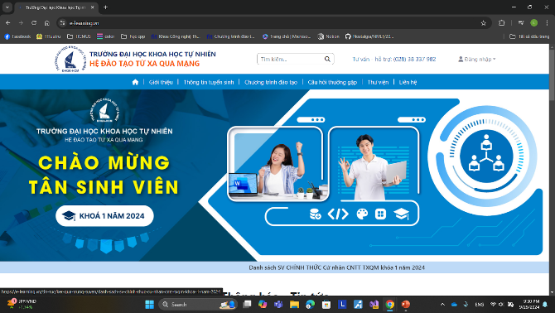
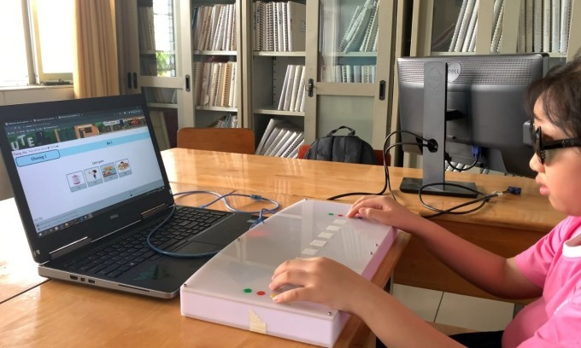
VAI TRÒ CỦA CNTT TRONG GIÁO DỤC
Truyền đạt kiến thức dễ dàng hơn
Giao tiếp nhanh chóng với giảng viên
Sử dụng AI, các khóa học online, livestream, máy chiếu tại lớp học,...
Truyền đạt kiến thức hiệu quả hơn và cải thiện phương pháp giảng dạy
Nguồn: vDigital (10/2024)
Thông qua nhiều cách như: moodle, email, các ứng dụng trò chuyện
Nguồn: Nguyễn Kim (10/2024)
Nguồn: KoolSoft (10/2024)
Tạo điều kiện tự học, học tập cá nhân hóa
Các chương trình học tập phù hợp với nhu cầu và tốc độ học của từng học sinh
Mở rộng cơ hội học tập
Kiến thức đa dạng, cập nhật thường xuyên
Trực tiếp qua kết nối internet
Dễ dàng thu thập, tổng hợp, lưu trữ
Nguồn: Giáo dục và Thời đại (10/2024)
hỗ trợ học sinh khuyết tật trong học tập

Slide 15
VAI TRÒ CỦA CNTT TRONG GIÁO DỤC
Tạo điều kiện tự học, học tập cá nhân hóa
Các chương trình học tập phù hợp với nhu cầu và tốc độ học của từng học sinh
Mở rộng cơ hội học tập
Giao tiếp nhanh chóng với giảng viên
Thông qua nhiều cách như: moodle, email, các ứng dụng trò chuyện
Nguồn: Nguyễn Kim (10/2024)
Kiến thức đa dạng, cập nhật thường xuyên
Trực tiếp qua kết nối internet
Dễ dàng thu thập, tổng hợp, lưu trữ
Nguồn: Giáo dục và Thời đại (10/2024)
Nguồn: KoolSoft (10/2024)
hỗ trợ học sinh khuyết tật trong học tập

Slide 16

04
QUẢN LÝ,
KINH DOANH
Vai trò của CNTT trong quản lý, kinh doanh

Slide 17
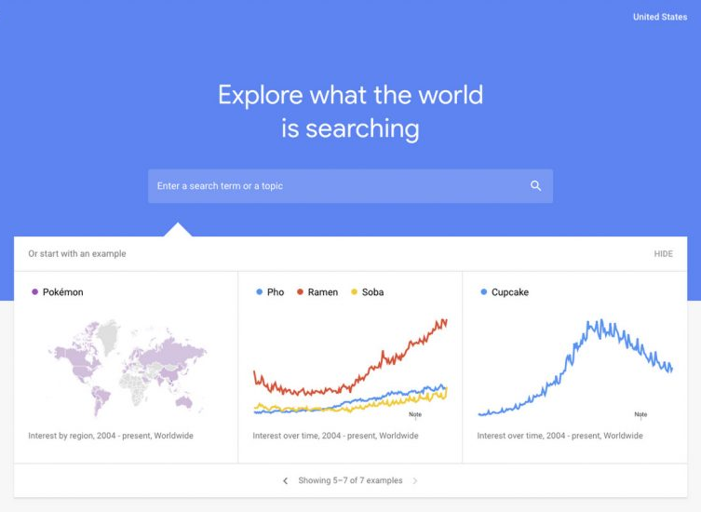
VAI TRÒ CỦA CNTT TRONG QUẢN LÝ, KINH DOANH
Quản lý thời gian
Các nhà quản lý
Quản lý các mối quan hệ xã hội
Quản lý tài chính, thông tin
đóng vai trò quan trọng
Nguồn: MONA.Media (10/2024)

Slide 18
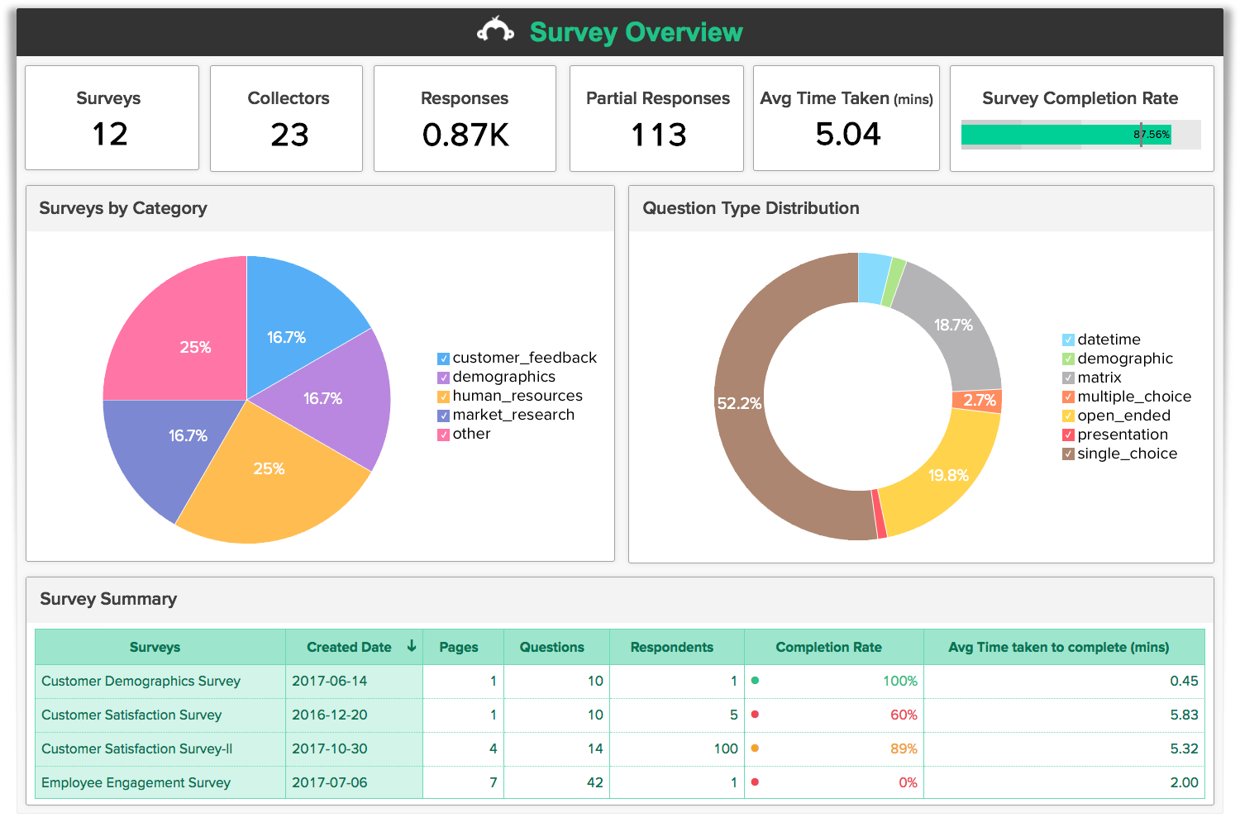

VAI TRÒ CỦA CNTT TRONG QUẢN LÝ, KINH DOANH
Các nhà quản lý
Quản lý thời gian
đóng vai trò quan trọng
Quản lý tài chính, thông tin
Quản lý các mối quan hệ xã hội
Nguồn: MONA.Media (10/2024)
Đối với các nhà quản lý
Tự động hóa các quy trình
Làm việc từ xa
Phân tích sự di chuyển của thị trường
Mở rộng thị trường, khách hàng
Tăng cường hiệu quả và năng suất
Phát triển chiến lược, sức mạnh
cạnh tranh
Nguồn: ZOHO Analytis (10/2024)
Nguồn: rightworks (10/2024)

Slide 19
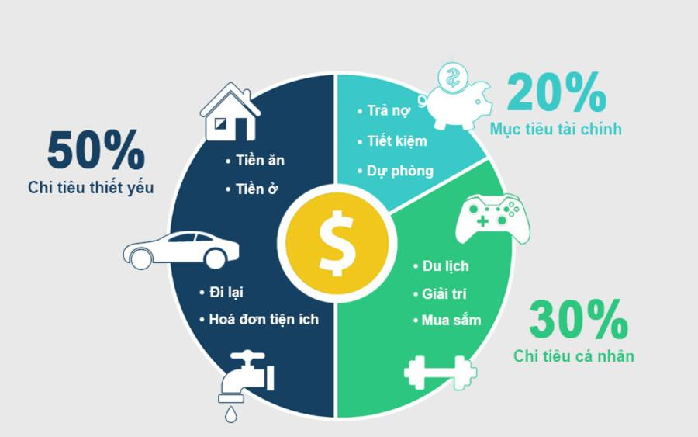

VAI TRÒ CỦA CNTT TRONG QUẢN LÝ, KINH DOANH
Đối với các nhà quản lý
Tự động hóa các quy trình
Làm việc từ xa
Phân tích sự di chuyển của thị trường
Mở rộng thị trường, khách hàng
Tăng cường hiệu quả và năng suất
Phát triển chiến lược, sức mạnh
cạnh tranh
Nguồn: ZOHO Analytis (10/2024)
Nguồn: rightworks (10/2024)
Đối với việc quản lý tài chính, thông tin
Theo dõi thu nhập, chi tiêu
Lập ngân sách và kiểm soát tình hình tài chính cá nhân
Quản lý thông tin cá nhân
Nguồn: ZenOne (10/2024)
Nguồn: BIDV (10/2024)

Slide 20


VAI TRÒ CỦA CNTT TRONG QUẢN LÝ, KINH DOANH
Đối với các nhà quản lý
Đối với việc quản lý tài chính, thông tin
Tự động hóa các quy trình
Làm việc từ xa
Phân tích sự di chuyển của thị trường
Mở rộng thị trường, khách hàng
Tăng cường hiệu quả và năng suất
Phát triển chiến lược, sức mạnh
cạnh tranh
Theo dõi thu nhập, chi tiêu
Lập ngân sách và kiểm soát tình hình tài chính cá nhân
Quản lý thông tin cá nhân
Nguồn: ZOHO Analytis (10/2024)
Nguồn: ZenOne (10/2024)
Nguồn: rightworks (10/2024)
Nguồn: BIDV (10/2024)
Đối với việc
quản lý thời gian
Quản lý lịch trình, công việc

Slide 21



VAI TRÒ CỦA CNTT TRONG QUẢN LÝ, KINH DOANH
Đối với việc quản lý tài chính, thông tin
Theo dõi thu nhập, chi tiêu
Lập ngân sách và kiểm soát tình hình tài chính cá nhân
Quản lý thông tin cá nhân
Đối với việc
quản lý thời gian
Nguồn: ZenOne (10/2024)
Quản lý lịch trình, công việc
Nguồn: BIDV (10/2024)
Đối với quản lý
mối quan hệ xã hội
Quản lý mối quan hệ xã hội thông qua các nền tảng mạng xã hội

Slide 22
VAI TRÒ CỦA CNTT TRONG QUẢN LÝ, KINH DOANH
Đối với việc
quản lý thời gian
Đối với quản lý
mối quan hệ xã hội
Quản lý mối quan hệ xã hội thông qua các nền tảng mạng xã hội
Quản lý lịch trình, công việc

Slide 23

05
AN NINH, BẢO MẬT
Vai trò của CNTT trong an ninh, bảo mật

Slide 24

VAI TRÒ CỦA CNTT TRONG AN NINH, BẢO MẬT
Bảo mật dữ liệu
Mã hóa dữ liệu
Hỗ trợ xác thực hai yếu tố
Nguồn: Nhơn Hội IP (10/2024)
Tăng cường mức độ bảo mật trong truy cập thông tin

Slide 25

VAI TRÒ CỦA CNTT TRONG AN NINH, BẢO MẬT
Bảo mật dữ liệu
Mã hóa dữ liệu
Hỗ trợ xác thực hai yếu tố
Tăng cường mức độ bảo mật trong truy cập thông tin
Ngăn chặn, đối phó với tấn công mạng
Tường lửa
Hệ thống phát hiện và phòng ngừa xâm nhập IDPS
Bảo vệ hệ thống khỏi phần mềm độc hại
Phần mềm diệt virus và chống mã độc
Nguồn: Báo QĐND (10/2024)

Slide 26

VAI TRÒ CỦA CNTT TRONG AN NINH, BẢO MẬT
Ngăn chặn, đối phó với tấn công mạng
Bảo mật dữ liệu
Tường lửa
Hệ thống phát hiện và phòng ngừa xâm nhập IDPS
Mã hóa dữ liệu
Hỗ trợ xác thực hai yếu tố
Bảo vệ hệ thống khỏi phần mềm độc hại
Phần mềm diệt virus và chống mã độc
Nguồn: Báo QĐND (10/2024)
Tăng cường mức độ bảo mật trong truy cập thông tin
Quản lý quyền truy cập
Xác định quyền hạn người dùng
Quy định các phương thức bảo vệ thông tin
Đảm bảo sự toàn vẹn của dữ liệu
Đảm bảo không bị mất mát thông tin
Khôi phục dữ liệu đảm bảo hoạt động không bị gián đoạn
Nguồn: Thư viện pháp luật (10/2024)

Slide 27

VAI TRÒ CỦA CNTT TRONG AN NINH, BẢO MẬT
Quản lý quyền truy cập
Ngăn chặn, đối phó với tấn công mạng
Xác định quyền hạn người dùng
Quy định các phương thức bảo vệ thông tin
Tường lửa
Hệ thống phát hiện và phòng ngừa xâm nhập IDPS
Đảm bảo sự toàn vẹn của dữ liệu
Bảo vệ hệ thống khỏi phần mềm độc hại
Đảm bảo không bị mất mát thông tin
Khôi phục dữ liệu đảm bảo hoạt động không bị gián đoạn
Phần mềm diệt virus và chống mã độc
Nguồn: Báo QĐND (10/2024)
Nguồn: Thư viện pháp luật (10/2024)
Bảo vệ dữ liệu cá nhân, doanh nghiệp và cả hệ thống quốc gia khỏi các mối đe dọa từ môi trường kỹ thuật số phức tạp hiện nay.
Nguồn: Lạc Việt (10/2024)

Slide 28
VAI TRÒ CỦA CNTT TRONG AN NINH, BẢO MẬT
Quản lý quyền truy cập
Xác định quyền hạn người dùng
Quy định các phương thức bảo vệ thông tin
Đảm bảo sự toàn vẹn của dữ liệu
Đảm bảo không bị mất mát thông tin
Khôi phục dữ liệu đảm bảo hoạt động không bị gián đoạn
Bảo vệ dữ liệu cá nhân, doanh nghiệp và cả hệ thống quốc gia khỏi các mối đe dọa từ môi trường kỹ thuật số phức tạp hiện nay.
Nguồn: Thư viện pháp luật (10/2024)
Nguồn: Lạc Việt (10/2024)

Slide 29
THÀNH VIÊN
24120294
Nguyễn Đức Duy - Nhóm trưởng
24120243
Nguyễn Thanh Hạ Uyên - Thư kí
24120247
Dương Thị Bích Diệp - Timekeeper
24120239
Phí Công Tuấn - Thuyết trình
24120229
Nguyễn Thị Diễm Thúy
24120285
Trịnh Tuấn Đạt
24120224
Nguyễn Anh Thái
24120304
Trần Thị Bích Hạnh
24120231
Lý Phương Toàn
24120273
Phạm Văn Thành Công
24120255
Trần Thiên Ân
24120227
Nguyễn Huỳnh Anh Thư
24120281
Lê Trương Tiến Đạt
24120267
Trần Huỳnh Gia Bảo
24120311
Nguyễn Mai Tùng Hiếu

Slide 30
NHÓM 3
CHÂN THÀNH CẢM ƠN
THẦY VÀ CÁC BẠN
ĐÃ CHÚ Ý LẮNG NGHE!
Môn: Nhập môn Công nghệ thông tin
Giảng viên: Nguyễn Trọng Việt
THE END

